Slide 1
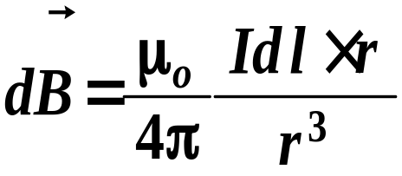
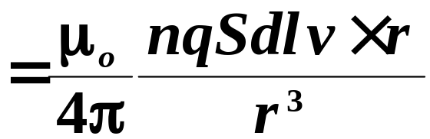
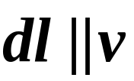
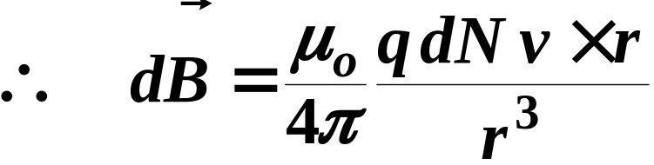
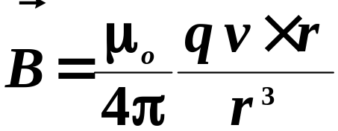
17.4 匀速运动点电荷的磁场
设电流中载流子带电为q(>0)，以速度v 沿电流I
方向运动，并且载流子密度为n，导体截面积为S。
如图取一段长为v 的导体,
则有:I=nqvS
根据毕奥 — 萨伐尔定律:
I
S
v
其中:
nSdl=dN
单个运动电荷所激发的磁场为：

Slide 2
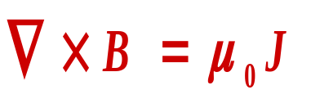
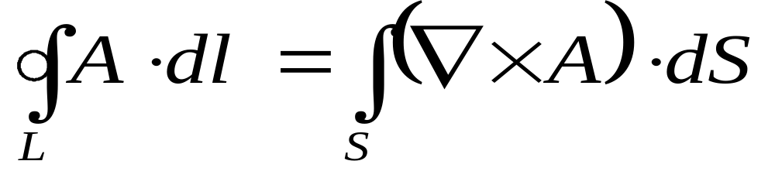
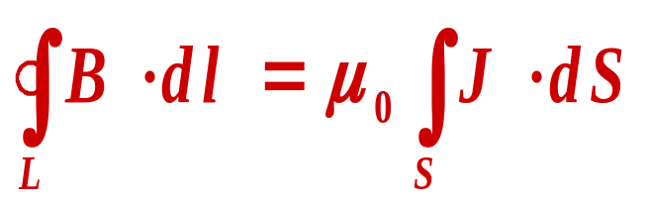


17.5 安培环路定理
斯托克斯定理
即：
适用于恒定磁场的任何情况

Slide 3



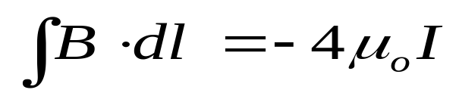
安培环路定理
即：磁感应强度B沿任意闭合曲线L的线积分=
穿过这闭合曲线内所有传导电流强度的代数和
I 的正负规定：
1) 当I与L的环绕方向成右手关系时，I>0，反之I<0。
2) 若I不穿过L，则I=0
例如：
I₂
I₃
I₁
>0
I₁
I₃
L
L
L
I
I₂
<0

Slide 4
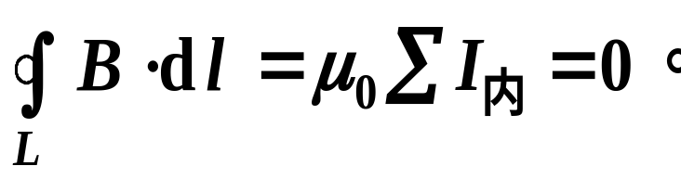
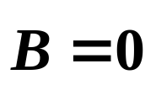
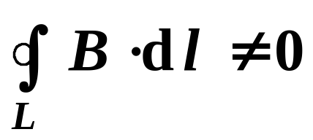
例17.9
证明不存在突然降到零的磁场。
（书p. 129, 思考题17.9）
N
证：
选图示的闭合回路 L，
.
L
应有：
S
但图示情况
N
所以不存在这样的磁场。
L
实际情况应有边缘效应。
S
边缘效应

Slide 5


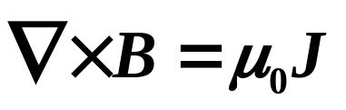
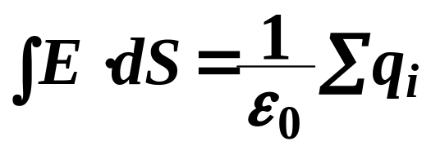
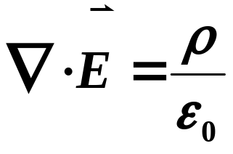


恒定磁场的性质
无源场
高斯定理：
安培环路定理：
有旋场
比较：
静电场
高斯定理：
有源场
环路定理：
无旋场

Slide 6

17.6 利用安培环路定理求磁场的分布
由毕奥—萨伐尔定律可以计算任意电流的磁场
由安培环路定理可以计算有对称性的载流体产生的磁场

Slide 7
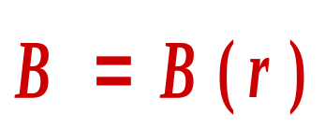
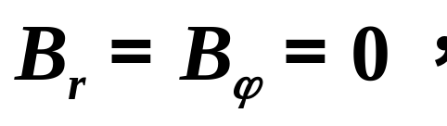
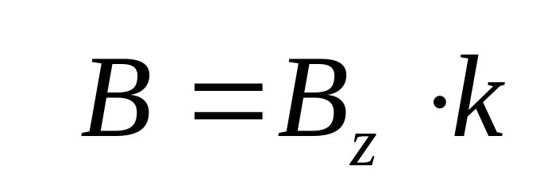
例17.10 已知：无限长垂直密绕载流螺线管 n、 I。
求：管内、外磁感应强度。
解：
∵n大（密绕），∴螺距小，
螺线管可简化
为由一匝匝平面圆电流圈并排排列所组成。
由无限长条件和轴对称，有：
例17.6（p.23）已证明：
.
.
.
.
.
.
n
I
B_{r}
.
B_{z}
r
B_{ϕ}
z
×
×
×
×
×
×
I

Slide 8
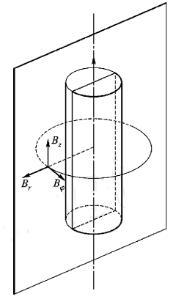

Slide 9
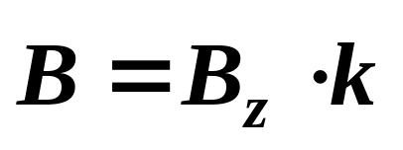

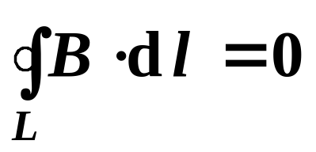
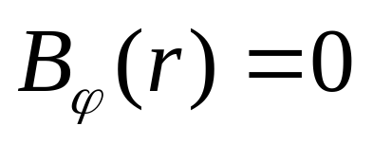
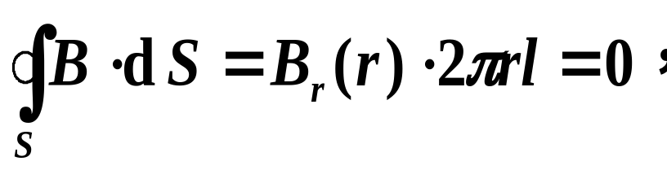
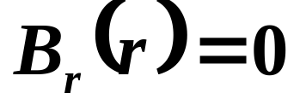
的结论也可以由
的高斯定理
和安培环路定理导出。
环路
由 ，
L
n
I
有：
ϕ
r
l
S
由
高斯面
有：

Slide 10
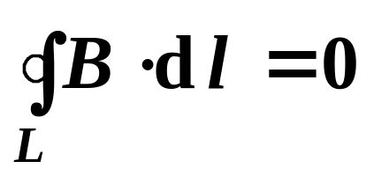
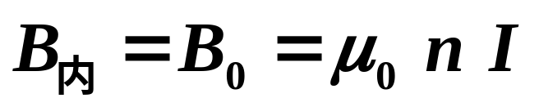
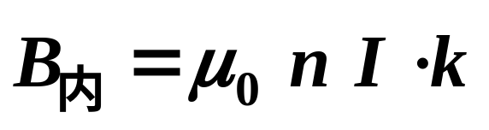
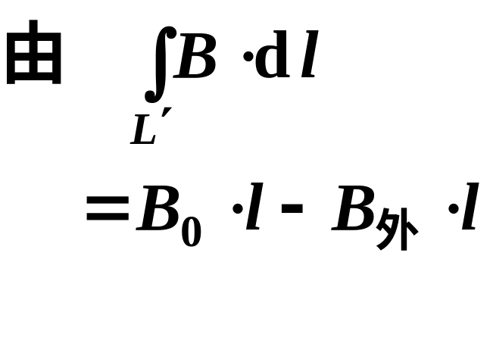
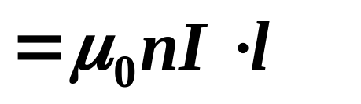
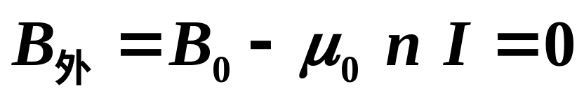
.
.
.
.
.
.
n
I
由 ，
有：
L
B_{内}
B₀
z
×
×
×
×
×
×
k与I的流向成右手螺旋关系。
B_{外}
.
.
.
.
.
n
I
.
.
.
.
L′
B₀
l
z
×
×
×
×
×
×
×
×
×
（安）
有：

Slide 11
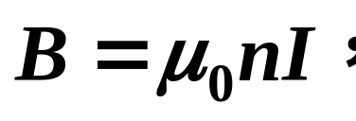
思考：
截面形状任意的密绕长直螺线管内外的
磁场如何？
（书p. 129, 思考题17.11）
答：
螺线管的每圈电流都
可看成是无数大大小小的
I
n
I
圆电流叠加而成。
故从电流分
布来看，
截面形状任意的密绕长直
螺线管可看成无数大大小小的圆截
面螺线管叠加而成。
管内仍是均匀场
管外B仍为零。
问：对截面任意的短粗螺线管能否这样处理？

Slide 12





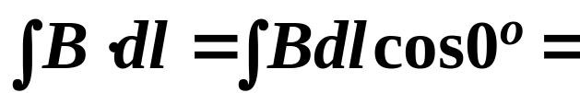


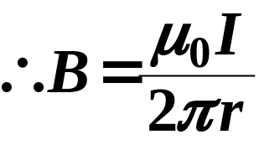


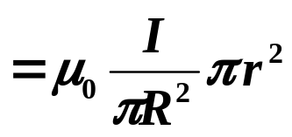
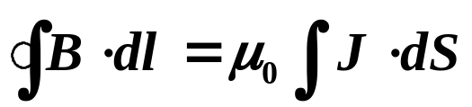
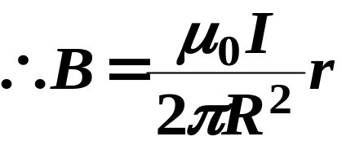

例17.11 半径为R的无限长圆柱载流直导线，电流I沿轴线方向流动，并且截面上电流均匀分布。计算任 意点P的B=？
解：先分析P点的磁感应强度的方向
I
由电流对称分布可知：
取过P点半径为 r =oP 的圆周L，
L上各点B大小相等，方向沿切线
L
r >R时
由安培环路定理得：
与用毕奥-
萨伐尔
定律的
计算结果
一致
.
P
若r<R
B
同理：
而
R

Slide 13



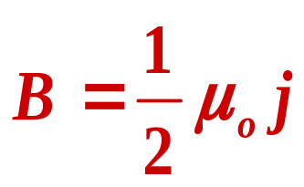

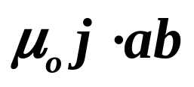





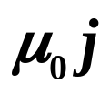




例17.12 一无限大平面，有均匀分布的面电流，面电流密度的大小为 j，求平面外一点 B =？书p. 123, 例17.8
解：
由对称可知
并且离板等距离处的B大小相等。
过P点取矩形回路abcda→L
j
其中ab、cd与板面等距离。
0
0
P
与P点到平板的距离无关。
.
c
d
j
j
.
.
.
.
.
.
.
.
.
.
0
0
•
×
×
p. 132
17.14
a
b

Slide 14


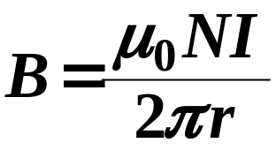







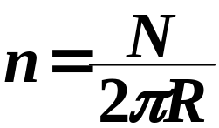

例17.13 求通电螺绕环的磁场分布。已知环管轴线的半径为R，环上均匀密绕N匝线圈，设通有电流I。
解：
由于电流对称分布，与环共轴
的圆周上，各点B大小相等，
R
方向沿圆周切线方向。参考例17.6
取以o为中心，半径为r的圆周为L
当R₁< r <R₂
时
I
×
×
×
×
×
×
×
×
.
.
×
×
.
.
.
.
×
若 r<R₁
×
.
.
×
×
.
.
×
×
.
r
.
×
.
.
.
×
若 r>R₂
×
.
.
×
×
.
o
.
×
.
.
×
.
.
×
×
.
.
.
.
.
×
×
×
当 R_{管截面} <<R
即 r ≈R
×
×
×
×
×
×
×
×
×
×
×
×
×

Slide 15
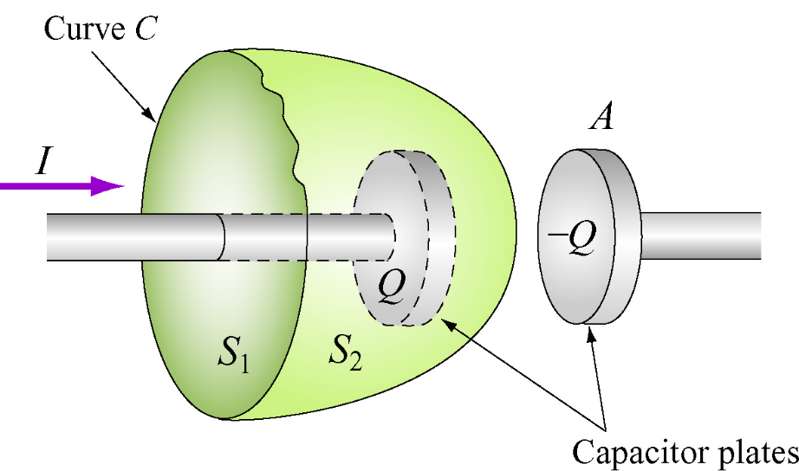

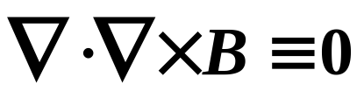
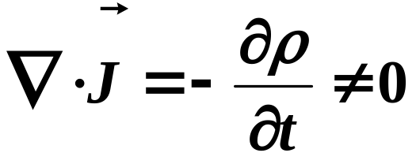
17.7 与变化电场相联系的磁场
(1)
(2)
而一般来说，在非恒定情况下，由电荷守恒定律有
(3)
由于电荷守恒定律是精确的普遍规律，而(2) 式仅是根据恒定情况下的实验定律导出的特殊规律，在两者发生矛盾的情况下，应该修改(2)式。

Slide 16
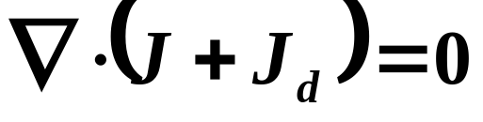
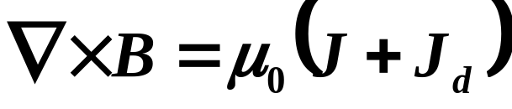

把(2) 式推广的一个方案是假设存在一个称为位移电流的物理量，它和传导电流合起来构成闭合的量。
(4)
并假设位移电流和传导电流一样产生磁效应，即把(2)式修改为
(5)
此式两边的散度都等于零，因而理论上就不再有矛盾。
从当时的实验资料和理论分析，都没有发现电场的高斯定理和磁场的高斯定理有不合理之处，麦克斯韦假定它们在普遍情况下应该成立。
(6)

Slide 17
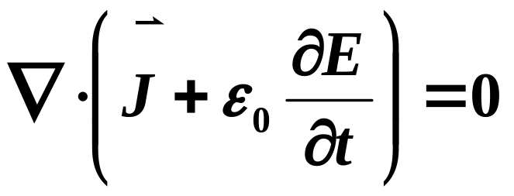
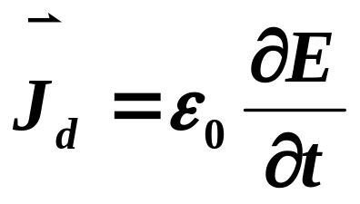
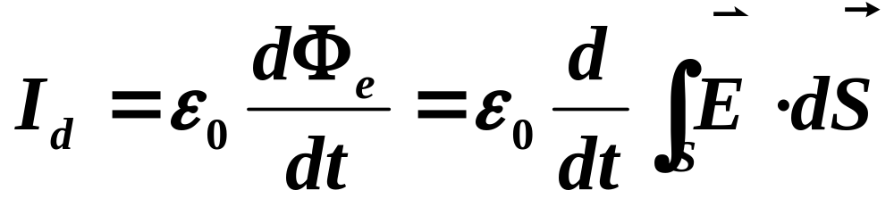
由(3)式和(6)式可得
(7)
比较(4)式和(7)式可得位移电流的一个可能表示式：
(8)
从数学上来说，单由条件(4)式是不可能唯一确定位移电流的。从物理上考虑，(8)式是满足该条件的最简单的物理量。位移电流实质上是电场的变化率，它是麦克斯韦首先引入的，其正确性由以后关于电磁波的广泛实践所证明。

Slide 18
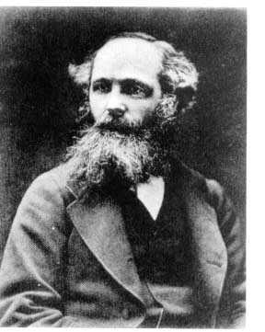
麦克斯韦
James Clerk Maxwell (1831-1879)

Slide 19

17.8 电场和磁场的相对性和统一性

Slide 20




洛仑兹变换 Lorentz transformation
令
则
正变换
逆变换

Slide 21








在相对论中，空间和时间具有完全同等的地位，它们是四维闵可夫斯基空间中的一个矢量的不同分量。

Slide 22
从今以后，空间和时间本身都已成为影子，两者的结合才保持独立的存在。
⎯ 闵可夫斯基，《时间与空间》，1907
在电动力学的相对论形式中，电场E的三个分量和磁场B的三个分量都属于同一个物理量。这个物理量当然不可能是四维矢量，因为四维矢量只有四个分量，不可能容纳E和B的六个分量。统一描写电磁场强度的量称为电磁场张量，用F_{μν}表示，是一个四维二阶张量。

Slide 23









Slide 24












正变换
逆变换

Slide 25





例：
在一个参考系中只有静电场
如
则
不仅有电场还有磁场
把电磁场区分为电场和磁场的做法完全是相对的。作为客观实在的电磁场可能只表现为电场；也可能只表现为磁场；当然也可能表现为既有电场又有磁场。这完全决定于参考系的选择。

Slide 26
如果某个方程在洛伦兹变化下形式保持不变,则称它是洛伦兹协变的。
定理：任何一个方程，如果能表示成四维张量（0，1，2阶等）的形式，且各项的张量阶数相同，则此方程必具有洛伦兹协变性。

Slide 27




相对论牛顿力学方程
(μ=1, 2, 3, 4 )
这是惯性系变换时的洛伦兹协变形式。其前三个分量在低速极限γ=1时，就是经典牛顿第二定律，其第四分量是能量守恒。
麦克斯韦方程组的协变式
至此，电动力学、牛顿力学已经全部写成了洛伦兹协变式。爱因斯坦试图把万有引力定律也写成洛伦兹协变式，但遇到了困难。因此，1905年之后，他开始进行广义相对论的研究，到1916年完成，历时10年。

Slide 28
第17章结束

